Slide 1
HỌC PHẦN
TRIẾT HỌC MÁC - LÊNIN
CHỦ NGHĨA DUY VẬT BIỆN CHỨNG
PHÉP BIỆN CHỨNG DUY VẬT
(Slide này có thể được sử dụng cho quá trình tự học của sinh viên)

Slide 2
Chương 2
CHỦ NGHĨA DUY VẬT BIỆN CHỨNG
2.2. PHÉP BIỆN CHỨNG DUY VẬT
Notes:
TS. Tạ Thị Vân Hà

Slide 3
2.2. PHÉP BIỆN CHỨNG DUY VẬT
2.2.1. Hai loại hình biện chứng và phép biện chứng duy vật
2.2.2. Nội dung của phép biện chứng duy vật

Slide 4
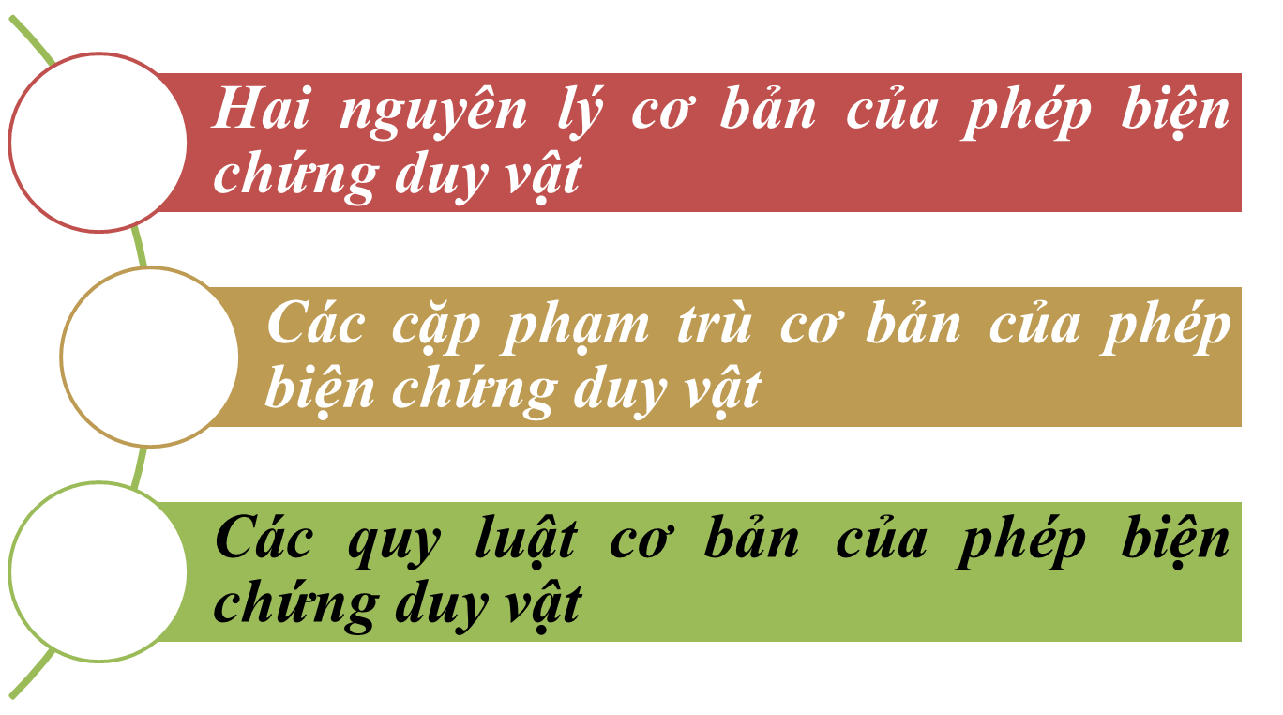
2.2.2. NỘI DUNG CỦA PHÉP BIỆN CHỨNG DUY VẬT
a
b
c

Slide 5








2.2.2. NỘI DUNG CỦA PHÉP BIỆN CHỨNG DUY VẬT
HAI NGUYÊN LÝ
BA QUY LUẬT
SÁU CẶP PHẠM TRÙ
Nguyên
lý về
mối
liên hệ
phổ biến
Nguyên
lý về
sự
phát
triển
Quy
luật
lượng
chất
Quy
luật
mâu
thuẫn
Quy
luật
phủ định của
phủ định
Cái riêng - Cái chung
Nguyên nhân - Kết quả
Tất nhiên - Ngẫu nhiên
Nội dung - Hình thức
Bản chất - Hiện tượng
Khả năng - Hiện thực

Slide 6
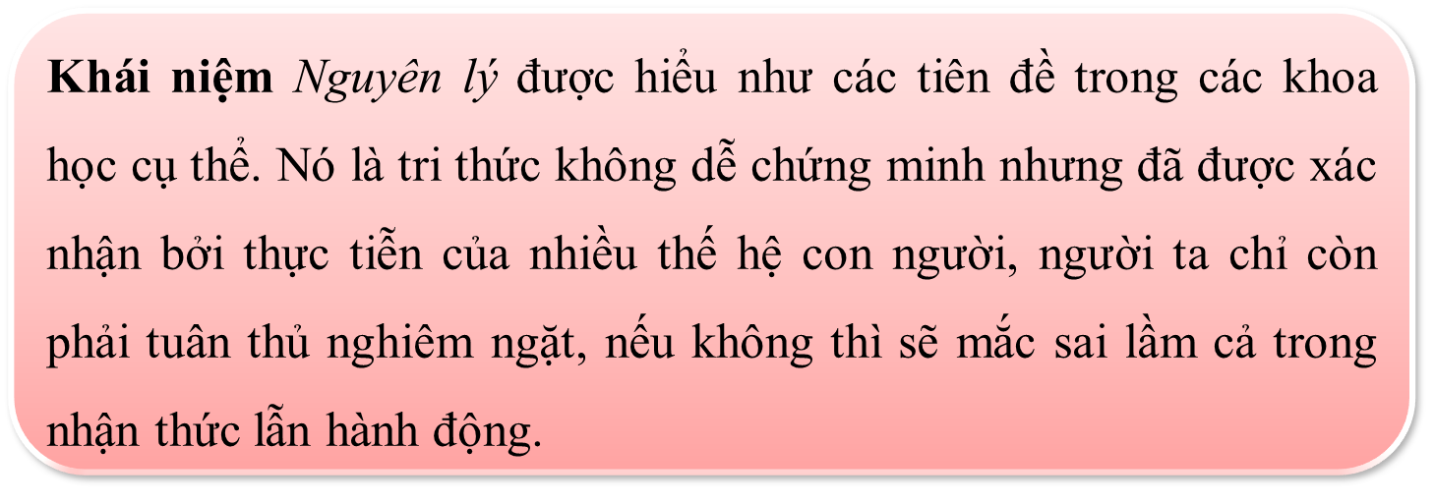


a. Hai nguyên lý cơ bản
của phép biện chứng duy vật
Hai nguyên lý cơ bản của phép biện chứng duy vật:
* Nguyên lý về mối liên hệ phổ biến
* Nguyên lý về sự phát triển

Slide 7
* Nguyên lý về mối liên hệ phổ biến
- Khái niệm “mối liên hệ”, mối liên hệ phổ biến
Mối liên hệ là phạm trù triết học dùng để chỉ sự tác động, quy định, chuyển hóa lẫn nhau giữa các sự vật, hiện tượng hay giữa các mặt, các yếu tố bên trong của một sự vật, hiện tượng trong thế giới.

Slide 8


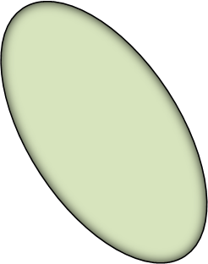


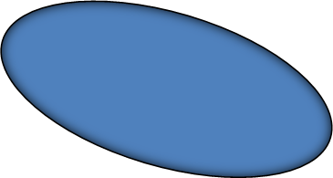
* Nguyên lý về mối liên hệ phổ biến
HÀM NGHĨA CỦA KHÁI NIỆM
MỐI LIÊN HỆ
SỰ
THỐNG NHẤT
Tính tương tác
Tính biến đổi
Tính quy định

Slide 9
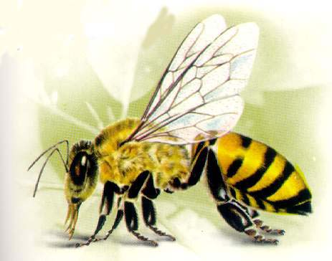


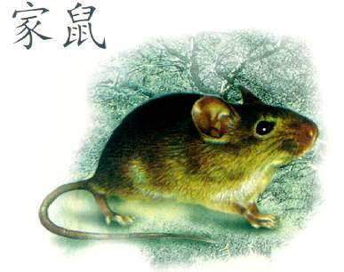
* Nguyên lý về mối liên hệ phổ biến
SỰ THỐNG NHẤT GIỮA
TÍNH QUY ĐỊNH - TÍNH TƯƠNG TÁC - TÍNH BIẾN ĐỔI
TRONG GIỚI TỰ NHIÊN

Slide 10

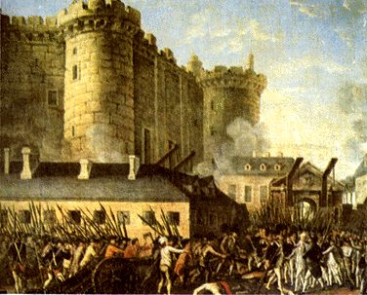
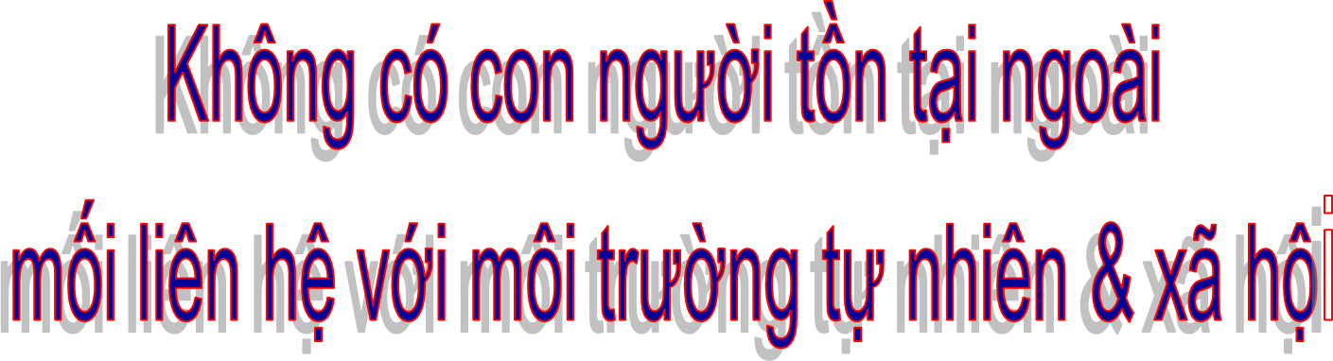

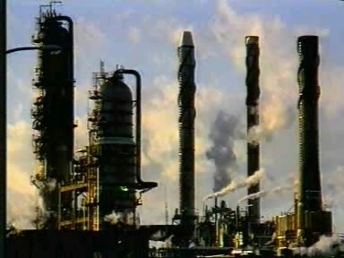

* Nguyên lý về mối liên hệ phổ biến
Tính chất của mối liên hệ
Tính khách quan: Mối liên hệ là vốn có của mọi sự vật, hiện tượng.

Slide 11
* Nguyên lý về mối liên hệ phổ biến
Tính chất của mối liên hệ
- Tính phổ biến - mối liên hệ phổ biến: Thể hiện trong mọi lĩnh vực: tự nhiên, xã hội, tư duy.
Tính đa dạng, phong phú: Có nhiều loại liên hệ khác nhau.
Tùy theo góc độ xem xét, tiêu chí phân loại mà chúng ta có thể có các mối liên hệ khác nhau.

Slide 12
Một số mối liên hệ giữa các sự vật, hiện tượng
(mối liên hệ: MLH)
Tính chất của mối liên hệ
- MLH bên trong và MLH bên ngoài
- MLH trực tiếp và MLH gián tiếp
- MLH chung và MLH riêng
- MLH chủ yếu và MLH thứ yếu
- MLH bản chất và MLH không bản chất
- MLH cơ bản và MLH không cơ bản
- MLH tất nhiên và MLH ngẫu nhiên
- MLH nền tảng và MLH phái sinh v.v…
* Tại sao phải phân loại mối liên hệ (Việc phân loại đó có tác dụng gì hay nói cách khác, phân loại để làm gì?)

Slide 13
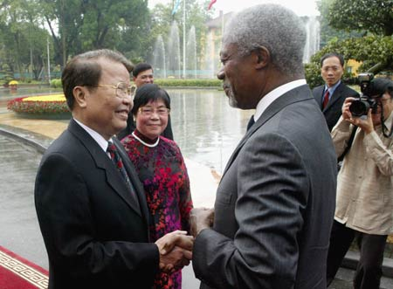

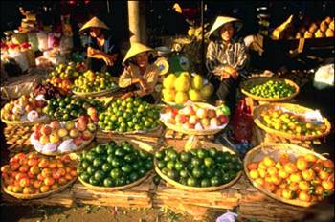
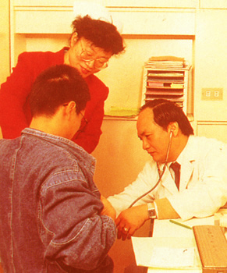



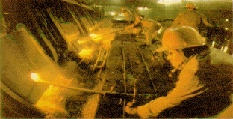
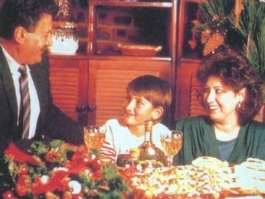
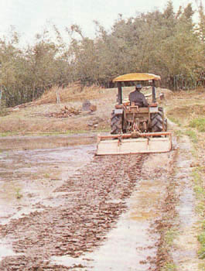
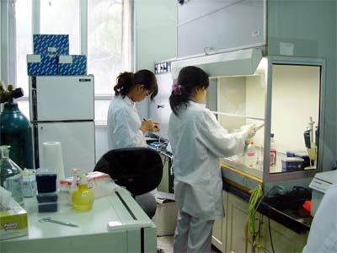

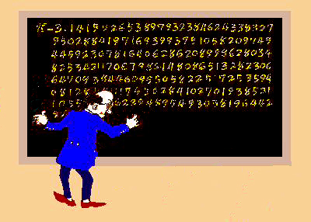
Tính đa dạng của các mối liên hệ
MLH
BÊN TRONG CỦA QT SX
MLH BÊN NGOÀI QTSX

Slide 14



MỐI LIÊN HỆ TRỰC TIẾP VÀ GIÁN TIẾP
Con người gián tiếp
gây hậu quả cho chính mình
MLH trực tiếp
quá trình lao động

Slide 15
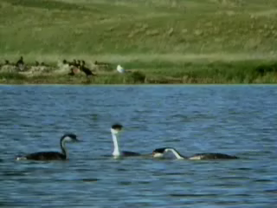

MỐI LIÊN HỆ CƠ BẢN VÀ KHÔNG CƠ BẢN
Mối liên hệ khác biệt về cấu trúc Gen của các loài sinh vật quyết định chất của nó thuộc giống loài nào mặc dù đều sống trong môi trường tác động của nước.
..\N6-N4-PHIM\Thien nga.WMV
..\N6-N4-PHIM\Rua boi.WMV

Slide 16
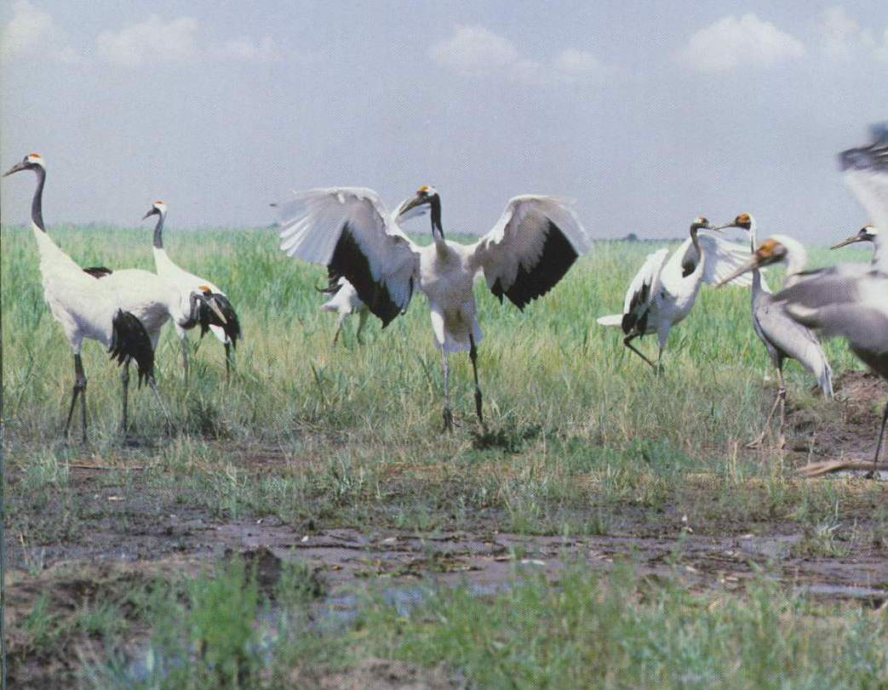
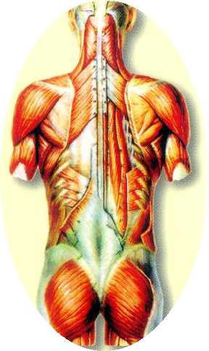
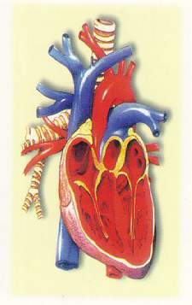
MỐI LIÊN HỆ GIỮA
CÁI BỘ PHẬN VÀ CÁI TOÀN THỂ
Bộ phận và toàn thể của môi trường thiên nhiên
Bộ phận và toàn thể
Của cơ thể con người

Slide 17
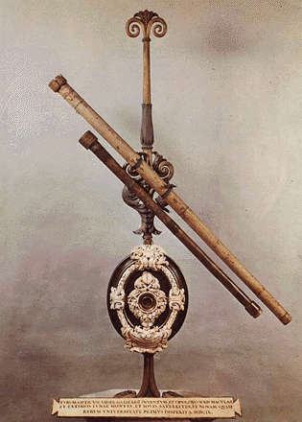
MỐI LIÊN HỆ GIỮA
BẢN CHẤT VÀ HIỆN TƯỢNG
KÍNH THIÊN VĂN TỰ CHẾ CỦA GALILÊ
(Dùng để quan sát
các hiện tượng thiên văn)
BẢN CHẤT CỦA ÁNH SÁNG:
Thống nhất giữa tính sóng
và tính hạt

Slide 18
Khái quát nội dung nguyên lý
Các sự vật, hiện tượng, các quá trình khác nhau của thế giới không những tồn tại riêng biệt mà còn có sự liên hệ với nhau, nghĩa là tác động qua lại, quy định và chuyển hóa lẫn nhau.
Với nội dung này, chúng ta có thể rút ra được điều gì hay không?

Slide 19
Ý nghĩa phương pháp luận
Phải có quan điểm toàn diện, quan điểm lịch sử - cụ thể trong hoạt động nhận thức và trong thực tiễn
* Trong nhận thức: Quan điểm toàn diện đòi hỏi xem xét tất cả các mối liên hệ và phải biết phân loại nhằm tìm ra bản chất của sự vật. Quan điểm lịch sử - cụ thể đòi hỏi phải đặt sự vật trong không gian, thời gian cụ thể.
* Trong thực tiễn: Hai quan điển trên đòi hỏi biết kết hợp hài hòa giữa giải pháp đồng bộ và giải pháp then chốt nhằm nâng cao hiệu quả hoạt động.

Slide 20
* Nguyên lý về sự phát triển
Khái niệm phát triển
Phát triển là một phạm trù triết triết học dùng để chỉ quá trình vận động tiến lên của sự vật: từ thấp lên cao, từ đơn giản đến phức tạp, từ kém hoàn thiện đến hoàn thiện hơn.

Slide 21
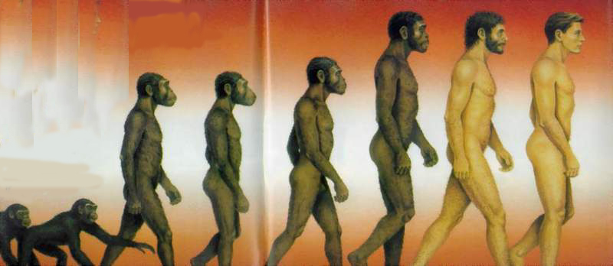
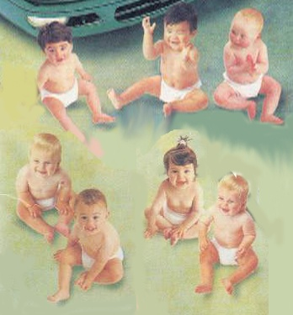
* Nguyên lý về sự phát triển
ĐẶC TRƯNG CƠ BẢN CỦA
KHÁI NIỆM PHÁT TRIỂN
* Phát triển là quá trình biến đổi về chất
theo hướng ngày càng hoàn thiện
(Phát triển khác với tăng trưởng)
Phát triển
từ vượn thành người
Tăng dân số

Slide 22
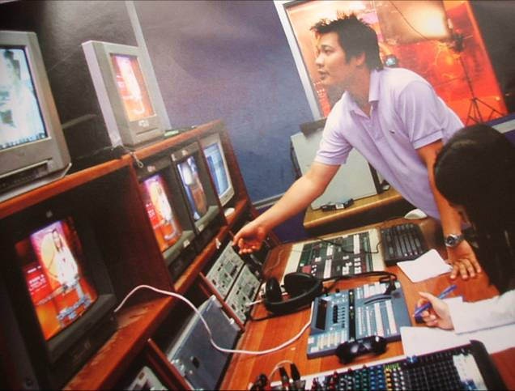

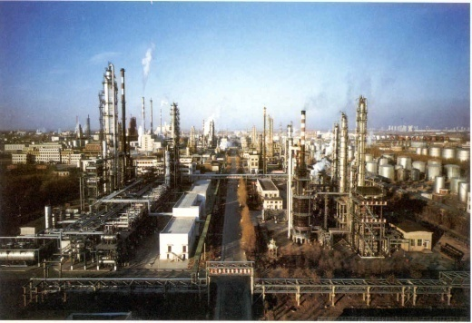
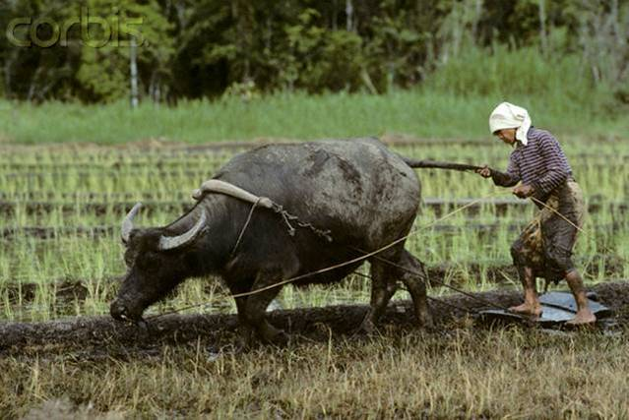



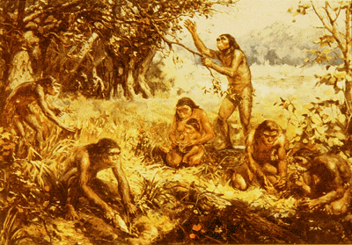
ĐẶC TRƯNG CƠ BẢN CỦA
KHÁI NIỆM PHÁT TRIỂN
Phát triển của kỹ thuật và ứng dụng
Tăng trưởng
Khoảng
400 năm
Hàng vạn năm
Cuối TK XX

Slide 23
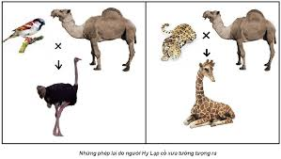
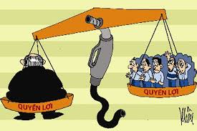
Tính chất của sự phát triển
Tính khách quan: nguồn gốc của sự phát triển do các QL khách quan chi phối mà cơ bản nhất là QLMT

Slide 24
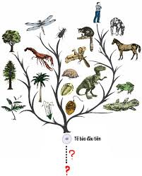
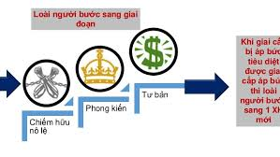
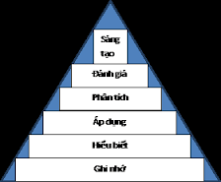
Tính chất của sự phát triển
Tính phổ biến: Sự phát triển diễn ra ở trong mọi lĩnh vực, mọi sự vật, hiện tượng, mọi quá trình và giai đoạn của chúng và kết quả là cái mới xuất hiện

Slide 25
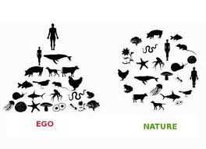
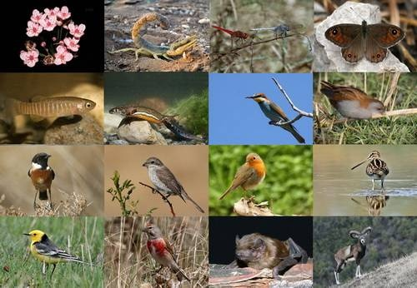
- Tính phong phú, đa dạng
Tính chất của sự phát triển
Quá trình phát triển của sự vật, hiện tượng không hoàn toàn giống nhau, ở những không gian và thời gian khác nhau; chịu sự tác động của nhiều yếu tố và điều kiện lịch sử cụ thể

Slide 26
Khái quát nội dung nguyên lý về sự phát triển
Sự phát triển (trong đó sự vật mới thay thế sự vật cũ) là hiện tượng diễn ra không ngừng trong tự nhiên, trong xã hội, trong bản thân con người và trong tư duy. Nếu xét từng trường hợp cá biệt thì có vận động đi lên, vận động tuần hoàn, vận động đi xuống; song nếu xét cả quá trình vận động với không gian rộng và thời gian dài thì phát triển (vận động đi lên) là khuynh hướng chung của mọi sự vật.

Slide 27
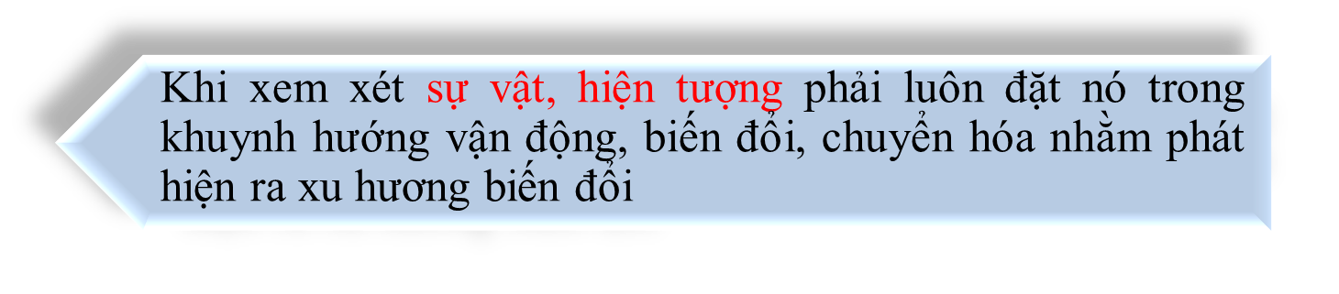
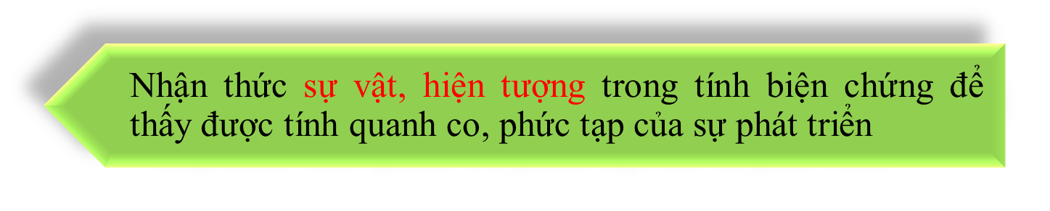
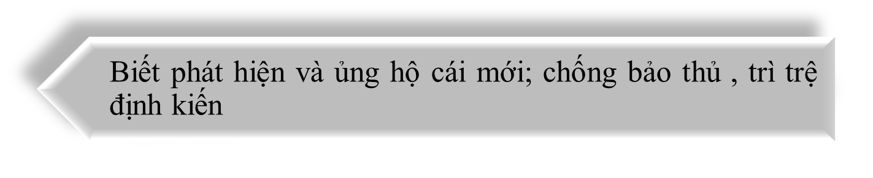
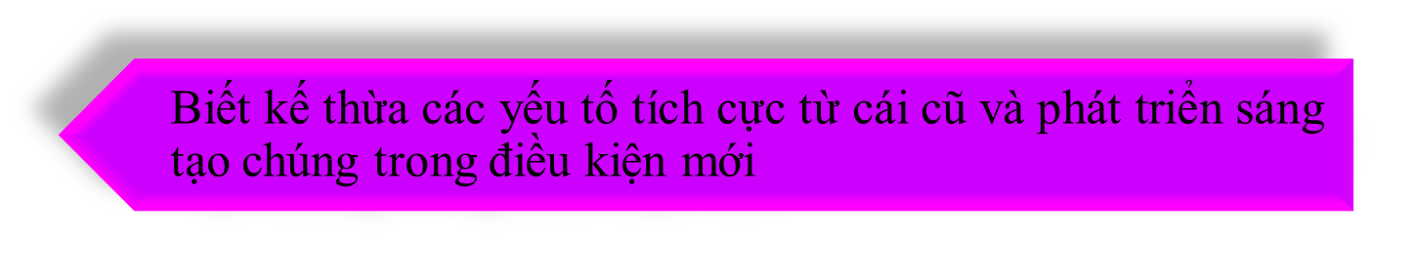
Ý nghĩa phương pháp luận
Quan điểm phát triển

Slide 28


Slide 29
Tài liệu tham khảo:
Giáo trình Triết học Mác-Lênin, dùng cho sinh viên đại học hệ không chuyên lý luận chính trị. Nhà xuất bản Chính trị quốc gia sự thật, 2021.
Giáo trình Triết học Mác-Lênin, dùng cho sinh viên đại học hệ chuyên lý luận chính trị. Nhà xuất bản Chính trị quốc gia sự thật, 2021.
Giáo trình Triết học Mác-Lênin. Nhà xuất bản Chính trị quốc gia, 2010.
Tham khảo tài liệu tiếng Anh tại: http://www.marxists.org/xlang/index.htm
Viện Triết học, Viện Hàn lâm khoa học Liên Xô: Lịch sử phép biện chứng (6 tập), Nxb. Chính trị quốc gia, Hà Nội, 1998.

